Slide 1
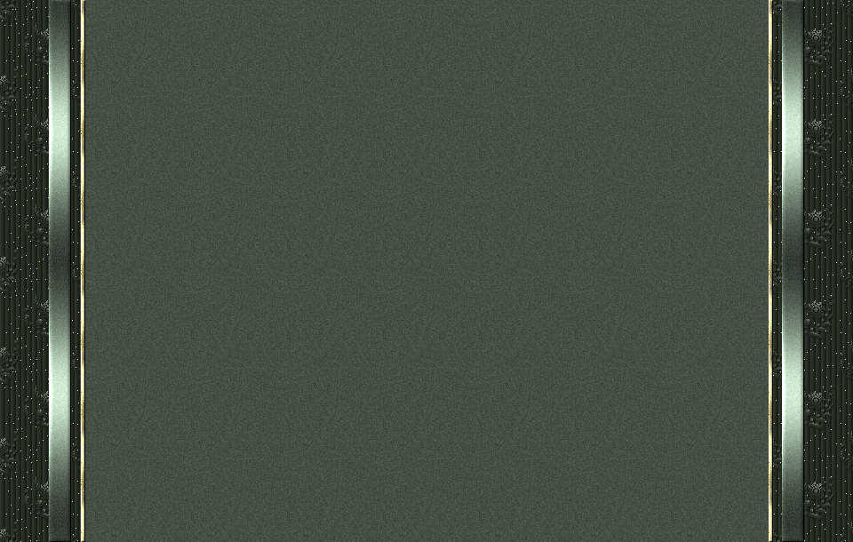












Slide 2






Slide 3

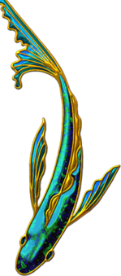


Slide 4




Thank you for coming home , I'm sorry that the chairs are all worn , I left them here I could have sworn
Gracias por venir a casa, Lo siento que las sillas están todas las partes gastadas, Los dejé aquí podría haber jurado

Slide 5
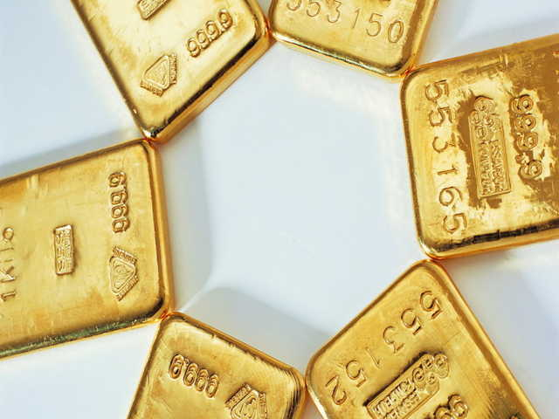
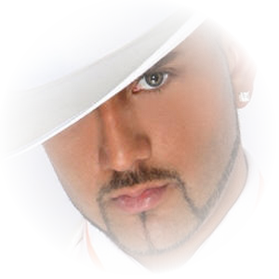
These are my salad days , Slowly being eaten away , Just another play for today , Oh but I'm proud of you, but I'm proud of you , There's nothing left to make me feel small , Luck has left me standing so tall
Estos son mis días de juventud, Poco a poco siendo devorado, Otro juego para hoy Oh, pero estoy orgulloso de ti, pero estoy orgulloso de ti, No hay nada que me haga sentir pequeño
La suerte me ha dejado en pie tan alto

Slide 6
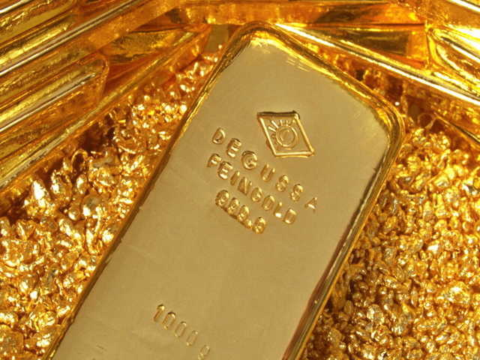
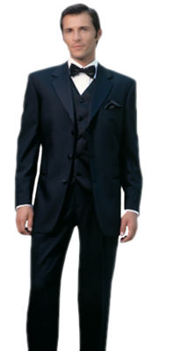
Gold, Always believe in your soul , You've got the power to know ,You're indestructible , Always believe in, because you are
Oro, Siempre creo en tu alma, Tienes el poder de saber Usted es indestructible
Siempre creemos, porque eres

Slide 7
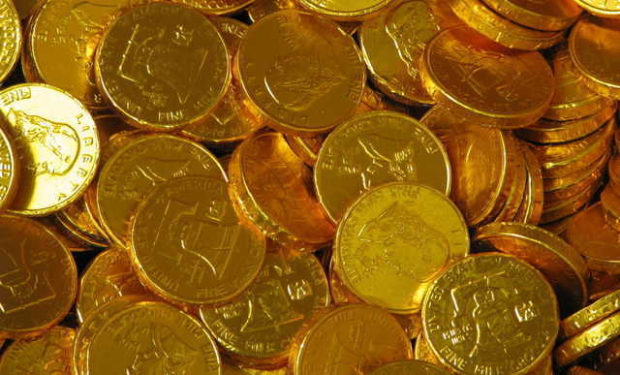
Gold , Glad that you're bound to return , There's something I could have learned You're indestructible, always believe in
Oro, Me alegro de que usted está obligado a devolver. Hay algo que podría haber aprendido. Tú eres indestructible Siempre creo en ti

Slide 8
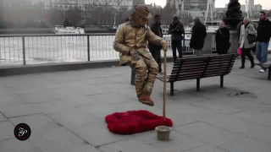

Slide 9
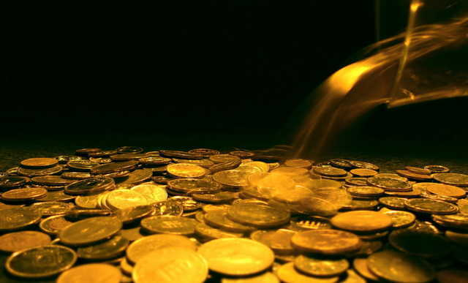
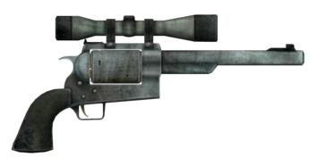
After the rush has gone , I hope you find a little more time ,Remember we were partners in crime
Después de la fiebre se ha ido, Espero que encuentre un poco más Recuerde que eran socios en el crimen

Slide 10
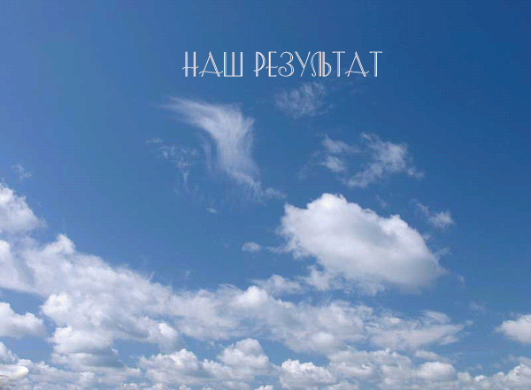
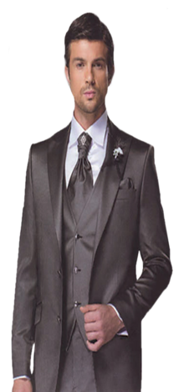


It's only two years ago, The man with the suit and the pace, You know that he was there on the case, Now he's in love with you, he's in love with you, Love is like a high prison wall But you could leave me standing so tall
Está a sólo dos años, El hombre con el traje y el ritmo, Usted sabe que él estaba allí en el caso Ahora él está enamorado de usted, él está enamorado de ti, El amor es como un muro alto de la prisión Pero podrías dejarme parado tan alto

Slide 11
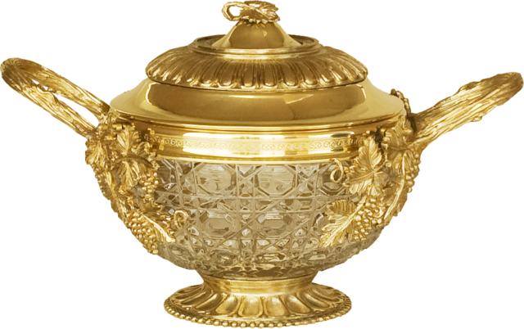
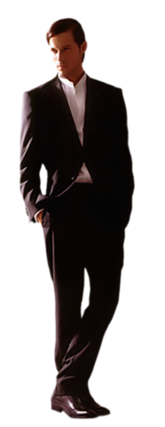
Gold, Always believe in your soul, You've got the power to know You're indestructible
Always believe in, because you are
Oro, Siempre creo en tu alma, Tienes el poder de saber, Usted es indestructible, Siempre creemos, porque eres

Slide 12
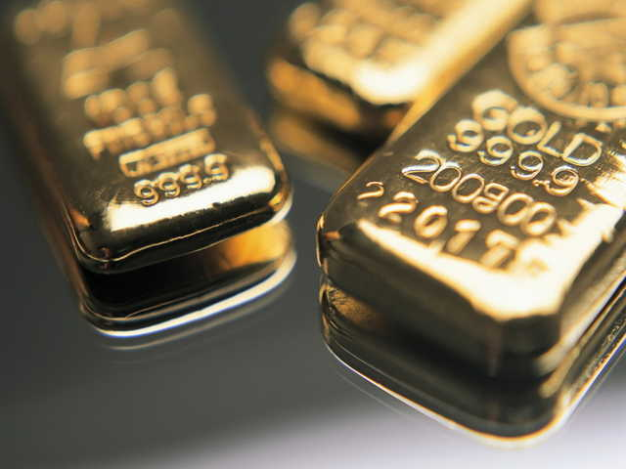
Gold, Glad that you're bound to return, There's something I could have learned, You're indestructible, always believe in
Oro, Me alegro de que usted está obligado a devolver, Hay algo que podría haber aprendido
Tú eres indestructible Siempre creo en ti

Slide 13








Slide 14
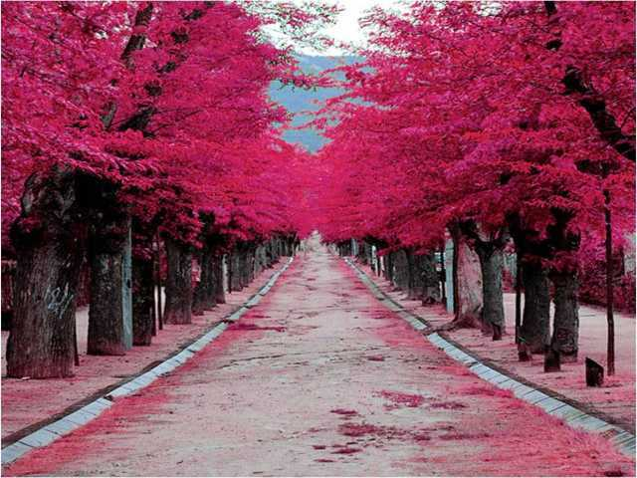

Slide 15

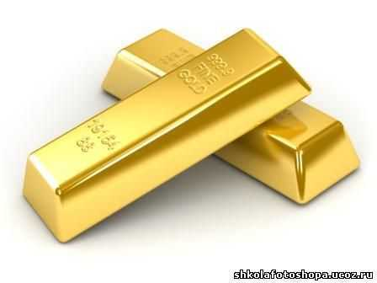

Slide 16
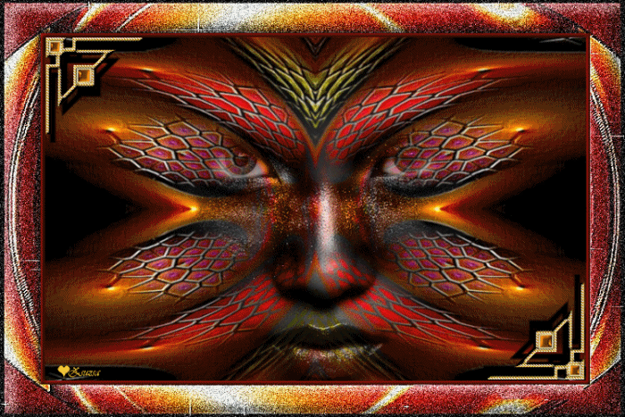

Slide 17


Slide 18
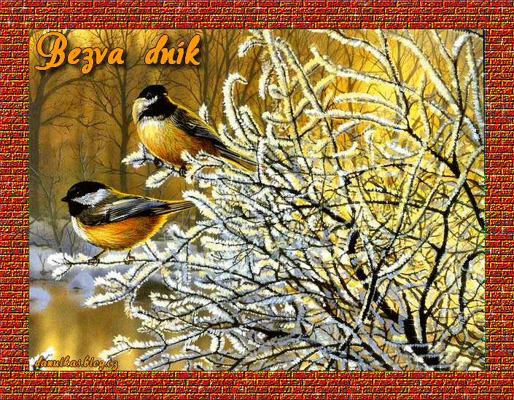

Slide 19


Slide 20
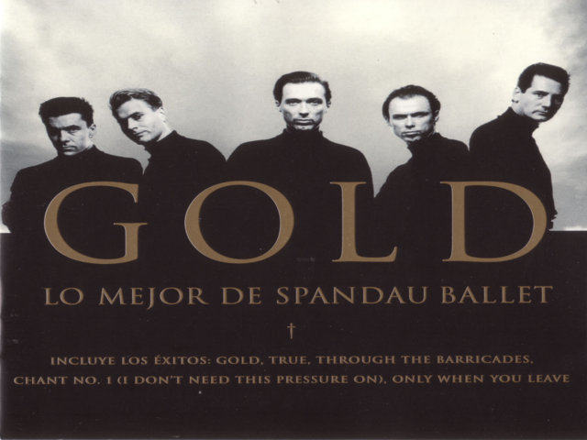
For love is like a high prison wall, And you could leave me standing so tall
Porque el amor es como un muro de la prisión de alta Y podrías dejarme parado tan alto

Slide 21
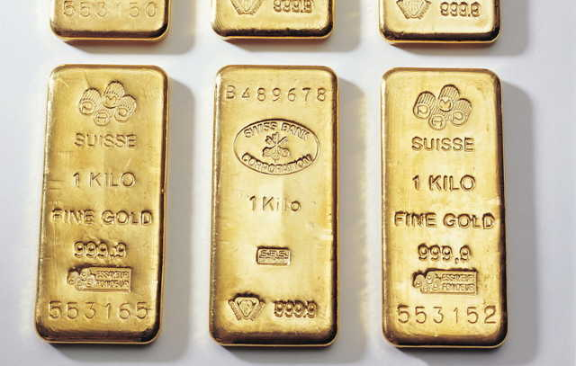
Gold, Always believe in your soul, You've got the power to know, You're indestructible
Always believe in, because you are
Oro, Siempre creo en tu alma, Tienes el poder de saber, Usted es indestructible Siempre creemos, porque eres

Slide 22
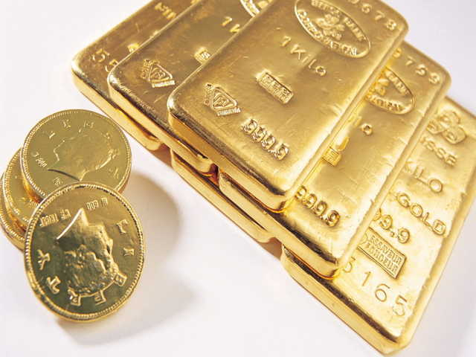
Oro, Me alegro de que usted está obligado a devolver, Hay algo que podría haber aprendido Usted es indestructible, Siempre creo en ti.

Slide 23

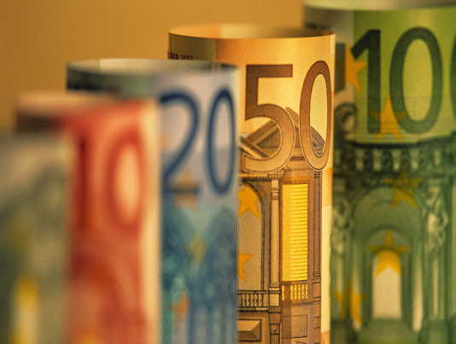
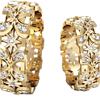

Slide 24

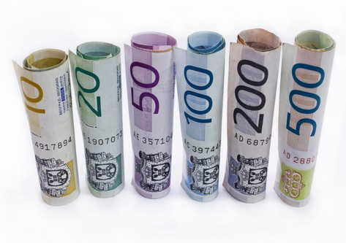

Slide 25

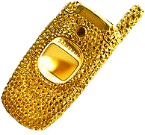

Slide 26



Accede a la sección que desees desde aquí:
Propia Creación
De la Red
Dedicatorias | Fechas Especiales | Graciosos
Historia y Arte | Lugares | Musicales
Naturaleza y Ciencias | Política | Reflexión
Religiosos | Románticos | Salud
Dedicatorias | Fechas Especiales | Graciosos
Historia y Arte | Lugares | Musicales
Naturaleza y Ciencias | Política | Reflexión
Religiosos | Románticos | Salud
Si deseas recibir pps periódicamente en tu correo electrónico subscríbete aquí:

